Slide 1

Entrenamiento en Protección de las Caídas en Construcción Residencial
Presentado por
Philadelphia Area Project on Occupational Safety and Health

Slide 2
Picture of slide about disclaimer
Este material fue producido bajo la subvención #SH26308-SH4 de la Administración de Salud y Seguridad Ocupacional (OSHA), del Departamento del Trabajo. Este material no necesariamente refleja las opiniones del Departamento del Trabajo. Los nombres, marcas, productos comerciales, u organizaciones mencionados durante este entrenamiento no significa la aprobación del gobierno de los Estados Unidos.

Slide 3
Introducciones
Nombre
Tipo de trabajo
¿Años haciendo este trabajo?
¿Por qué este trabajo?

Slide 4

¿Qué es PhilaPOSH?
El proyecto del área de Filadelfia sobre salud y seguridad ocupacional.
Fue fundado en 1975.
Organización no lucrativa, que sirve el área de triple estado, cuya única misión es promover salud y seguridad en el área de trabajo.

Slide 5
¿Qué Hace PhilaPOSH?
¡Apoya a los trabajadores en construcción!
  Somos un recurso para usted
Provee entrenamientos
  Certificado de OSHA de 10 y 30 horas en Construcción y Industria en General
Patrocina un evento anual el 28 de abril para conmemorar a los trabajadores que fallecieron en el trabajo
Investiga las muertes en el trabajo en la región
Notes:
4th point: En la region de Filadelfia.

Slide 6
Objetivos de Aprendizaje
Revisar el impacto de los accidentes y enfermedades en el trabajo
Explicar lo que hace OSHA
Identificar riesgos de caídas
Presentar los requerimientos de OSHA para la protección de caídas con atención especial en techos, andamios, escaleras, y escalones
Revisar los derechos y responsabilidades de los trabajadores y empleadores con respecto ala seguridad en el trabajo

Slide 7
Qué es OSHA?
Qué hace?
La Administración de Salud y Seguridad Ocupacional
Agencia federal que es responsable para proteger la salud y seguridad de trabajadores

Slide 8
¿Cuales son algunas de las cosas especificas que hace OSHA?
Desarrolla y se hace cumplir con los estandartes obligatorios de seguridad y salud en el trabajo.
Mantiene un sistema de hacer informes y archivos para documentar y vigilar los heridas y enfermedades ocupacionales.
Provee consultas GRATIS a negocios pequeños
Escribe contratos para empleados
A-C
Todo lo anterior
Notes:
Free consultation program: Goto osha.gov and small business tab: give info about this.

Slide 9
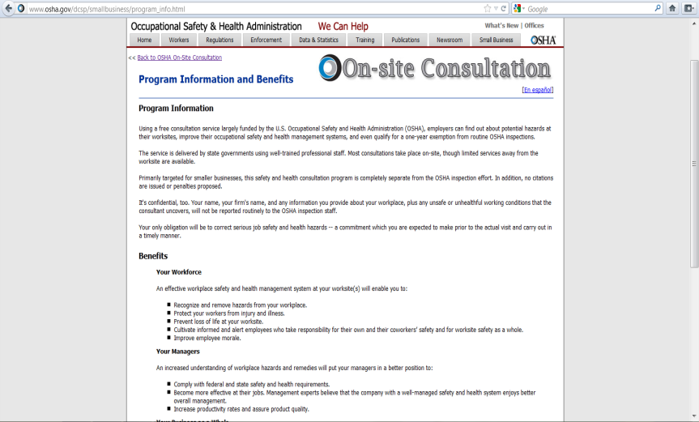
Programa de Consulta GRATIS

Slide 10
¿Ha Hecho una Diferencia la OSHA?
¡Sí!
Desde 1970, OSHA ha hecho lo siguiente:
Ayudó a reducir el número de muertos en el trabajo a la mitad
Trabajó con los empleadores y los empleados para reducir las heridas y enfermedades en el lugar de trabajo a un 40%
Casi eliminó la enfermedad de pulmones en la industria textil
Rebajo los muertos en el trabajo de excavaciones a un 35%
Notes:
Despues de revisarlo, pregunte a la gente a levantar la mano si ellos o alguien que conocen fueron lesionados en el trabajo. Todos somos afectados.

Slide 11
En promedio, ¿cuantos trabajadores mueren cada día de heridas ocupacionales?
12
Notes:
Narrative:
This is the number of workers dying daily from work in both 2010 and 2011.
Worker deaths in America are down — from about 38 worker deaths a day in 1970 to 13 a day in 2010 (http://www.osha.gov/oshstats/commonstats.html)
Former Secretary of Labor Hilda Solis’s 9/20/12 press release shows same number for preliminary 2011 data: http://www.dol.gov/opa/media/press/opa/OPA20121943.htm and from the chart from the Census of Fatal Occupational Injuries: http://www.bls.gov/iif/oshwc/cfoi/cfch0010.pdf

Slide 12
En 2013….
Aproximadamente 4.400 personas perdieron la vida en el trabajo*
    Casi 300 trabajadores fueron asesinados en el área tri-estatal
El mayor número de trabajadores muertos en construcción en comparación con el resto de industrias: aproximadamente 800*
3 millones de accidentes no fatales en el trabajo en la industria privada y el sector público º (datos de 2012)
* http://www.bls.gov/iif/oshwc/cfoi/cfch0012.pdf, º http://bls.gov/news.release/pdf/osh.pdf
Notes:
Statistics come from Preliminary results of the 2012 Census of Fatal Occupational Injuries (CFOI) shows a fatal work injury rate of 4,405, page 1: http://www.bls.gov/iif/oshwc/cfoi/cfch0012.pdf
Tri-state (NJ, PA, DE) data comes from CFOI preliminary 2012 page 20: http://www.bls.gov/iif/oshwc/cfoi/cfch0012.pdf, preliminary data shows 290 deaths in tri-state region
796 construction workers killed on the job in 2013, page 14: http://www.bls.gov/iif/oshwc/cfoi/cfch0012.pdf
Non-fatal injury stats from BLS workplace injury and illness: http://www.bls.gov/news.release/pdf/osh.pdf
This is why OSHA is around! Discuss being paralyzed for the rest of your life, calls that get at Philaposh from injured workers who can’t pay bills. Affects entire family, community. Add an image of someone who has been paralyzed at work and situation before showing this slide.

Slide 13
Costos para los Negocios
Estimado en $250 billones por todas las lesiones y enfermedades
Notes:
This number comes from a 2011 article by J. Paul Leigh: Economic Burden of Occupational Injury and Illness in the United States
In Milbank 12/22/11. (http://onlinelibrary.wiley.com/doi/10.1111/j.1468-0009.2011.00648.x/full). This number is an inflation adjusted number for 2007, based on an earlier collaborative article in 2000, which used 1992 data.

Slide 14
Definición de Construcción Residencial
Con el fin de ser clasificado como la construcción de viviendas residenciales, dos elementos deben cumplirse:
  El uso final de la estructura construida debe ser una casa, es decir, una vivienda;
  La estructura debe ser construida usando materiales tradicionales de construcción de madera.
      El uso limitado de vigas de acero para ayudar a estructura de soporte de madera no descalifica a una estructura de la consideración de la construcción residencial.
Notes:
Slide directly from http://www.osha.gov/doc/residential_fall_protection/ppt/index.html

Slide 15
Slide about the definition of residential construction
¿Por qué necesitamos un programa de entrenamiento en la protección de las caídas específicamente para la construcción residencial?
Notes:
Group discussion

Slide 16
Techadores en proyectos residenciales no se lastiman.
Verdadero o Falso?
Falso:
“Casi todas las semanas, vemos a un trabajador muerto por caerse de un techo residencial.”
- Assistant Secretary of Labor for OSHA Dr. David Michaels, 12/22/10
Notes:
From News Release, titled “US Labor Department's OSHA acts to protect residential roofing workers
Agency rescinds Clinton-era directive and gives workers more safeguards against falls”
(http://www.osha.gov/pls/oshaweb/owadisp.show_document?p_table=NEWS_RELEASES&p_id=19005)

Slide 17
Un trabajador debe caer de alta distancia para que se muera
Verdadero o Falso?
Falso
La altura no importa, es la fuerza con la que se golpea la cabeza. La mitad de las personas que murieron por caídas, cayeron de 25 pies o menos.
Notes:
Source: Massachusetts Department of Public Health
Fatality Assessment and Control Evaluation (FACE) Project (http://www.mass.gov/eohhs/docs/dph/occupational-health/falls-construction-sites.pdf)

Slide 18
Trabajadores de mayor edad y más experiencia no se caen.
Verdadero o Falso?
Falso:
El promedio de edad de los trabajadores que se han caído y muerto en la construcción residencial es 47 años.
Notes:
Source: http://www.mass.gov/eohhs/docs/dph/occupational-health/falls-construction-sites.pdf

Slide 19
No hay muchas alternativas de seguridad para prevenir o proteger a los trabajadores de las caídas
Verdadero o Falso?
Falso:
Sí hay muchas y aquí están algunas que nosotros estaremos viendo en la siguiente presentación

Slide 20
Identificando Peligros de Caída en Construcción Residencial
  Andamios y aérea elevada
  Techos
  Escaleras y escalones

Slide 21
Durante cada etapa de un proyecto de construcción residencial, los trabajadores encontraran riesgos de caídas asociados con:
Preparación del sitios y Excavación
Trabajo de Cimientos
Trabajo de Pisos
Trabajo de Armados de madera
Revestimiento y Trabajo de ladrillos
Trabajo de techo
Notes:
How many other sub-contractors are on site? Does that create additional fall hazards? For example, you may be a framer, but there may be excavation work being done too.

Slide 22
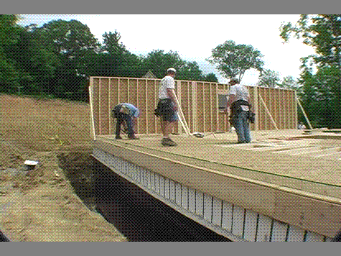
Picture of fall hazards
Ellos están dando la espalda a un peligro de caída. Necesitan un tipo de protección contra caídas (por ejemplo: barandales, sistema de arnés, o sistema de retención, como un malla)
Notes:
Narrative:
These workers are assembling the exterior walls on top of the floor. They have their backs to a real fall hazard and there is no fall protection being used.

Slide 23
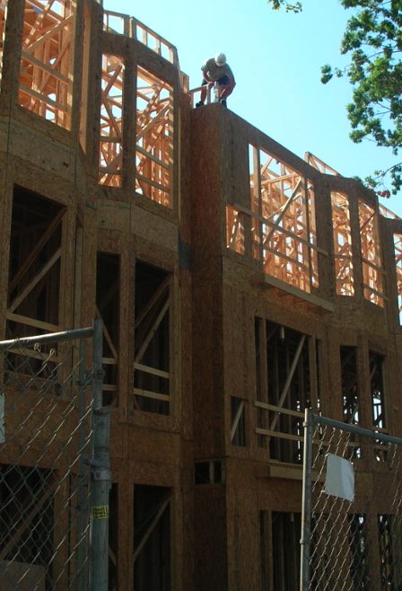
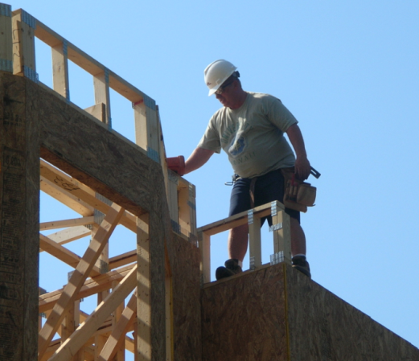
Picture of fall hazard
1926.501(b)(13)
Notes:
Narrative:
Here we see a foreman carpenter doing framing work on the edge of a working surface that is 6 or more feet above the next lower level. The picture on the left shows the larger view of the work being done, with the picture on the right a close up of the worker. As you can see there is no conventional or alternative fall protection. All framing standards are in 1926.501(b)(13)
To note: on the second story, the windowsills are below 39” so guardrails are required. As you can see pictured here, the guard rails are installed on the inside of the windows with both a toprail and midrail.

Slide 24
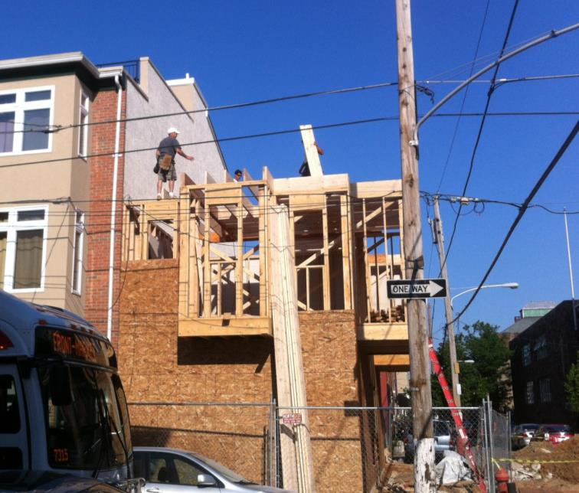
a
Aberturas de pisos o plataformas de 6 pies de altura deben tener protección contra caídas
Las líneas eléctricas no aisladas con protectores

Slide 25
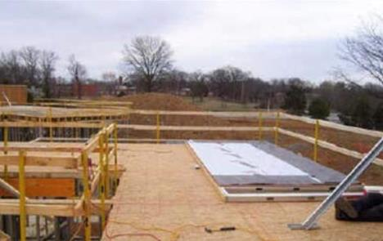
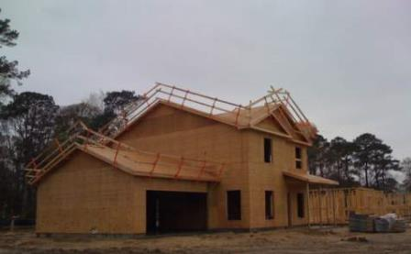
¿Cuáles son los ejemplos de
protección contra caídas?
A
Barandales
B
Notes:
A pre-fabricated wall panel positioned for installation behind a fully protected area -- potential fall to the exterior of the structure has been eliminated. Also, stairwell is protected by guardrails -- eliminating falls to the interior also.
B) Here are guardrails that were either positioned prior to, or after, sheathing and left in place for the follow along trades to do their job.
Proper coordination can lead to one system serving the needs of several trades.
From: http://www.osha.gov/doc/residential_fall_protection/ppt/index.html

Slide 26
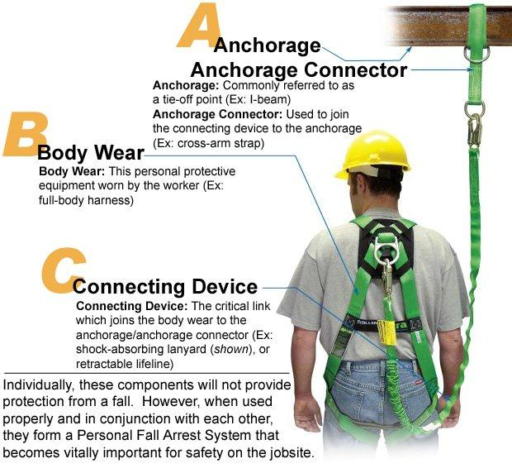
Sistema Personal de Detención de Caídas
Notes:
These are the parts of the Personal Fall Arrest System (PFAS).
Remember, in addition to these three parts, you must have a plan of how to remove/evacuate a worker from a PFAS should they fall in this system.

Slide 27
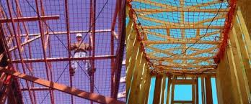
Safety Nets
Redes de seguridad

Slide 28
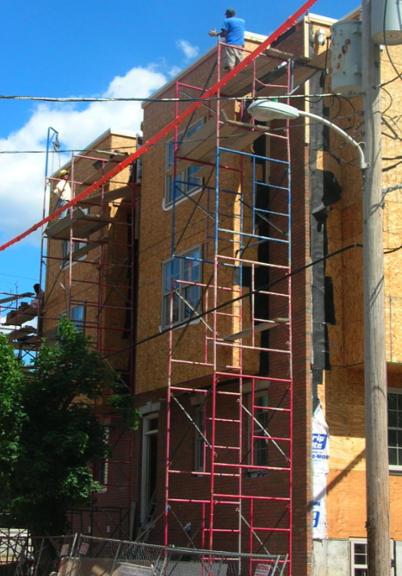
Andamios
Cualquier superficie de trabajo temporal elevada debe cumplir con las leyes de OSHA sobre andamios
Notes:
Info on attaching and securing scaffolding

Slide 29
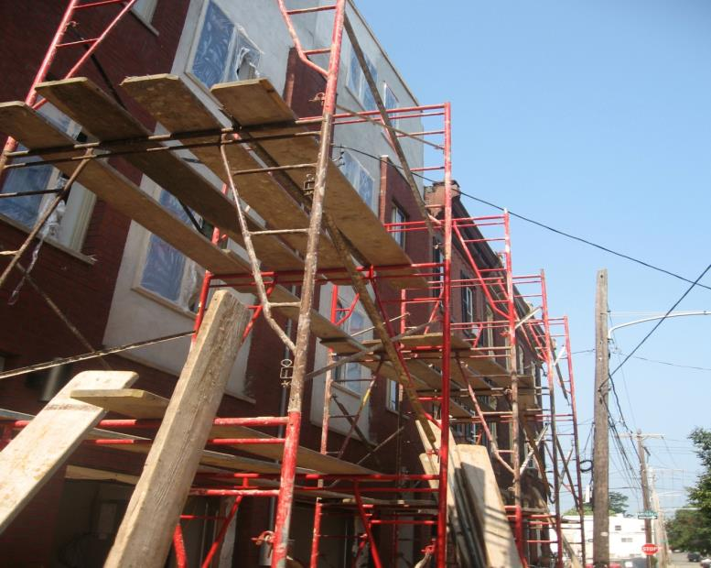
Picture of fall hazards
Andamios deben estar completamente entablado
Limpie el área de desperdicios y combustibles
Trabajar por lo menos 10 pies de distancia de las líneas eléctricas descubiertas o cualquier material conductor que este usando

Slide 30
Trabajando con Seguridad
Líneas Aislados
Líneas sin cobertura no aislados
1926.451(f)(6)
Voltaje | Distancia Minima | Alternativas
Menos de 300 voltios. | 3 pies (0.9 m)
300 voltios a 50 kv. | 10 pies (3.1 m)
Mas de 50 kv | 10 pies (3.1 m) mas .4 pulgadas (1.0 cm) por cada 1 kv sobre 50 kv. | 2 x largo de línea de aislador, pero nunca menos de 10 pies (3.1 m).
Voltaje | Distancia Minima | Alternativas
Menos de 50 kv | 10 pies (3.1 m).
Mas de 50 kv | 10 pies(3.1 m) mas .4 pulgadas (1.0 cm) por cada 1 kv sobre 50 kv. | 2 x largo de línea de aislador, pero nunca menos de 10 pies (3.1 m).
Notes:
1925.451(f)(6): The clearance between scaffolds and power lines shall be as follows: Scaffolds shall not be erected, used, dismantled, altered, or moved such that they or any conductive material handled on them might come closer to exposed and energized power lines than as follows on the charts. Exception to paragraph (f)(6): Scaffolds and materials may be closer to power lines than specified above where such clearance is necessary for performance of work, and only after the utility company, or electrical system operator, has been notified of the need to work closer and the utility company, or electrical system operator, has deenergized the lines, relocated the lines, or installed protective coverings to prevent accidental contact with the lines.

Slide 31
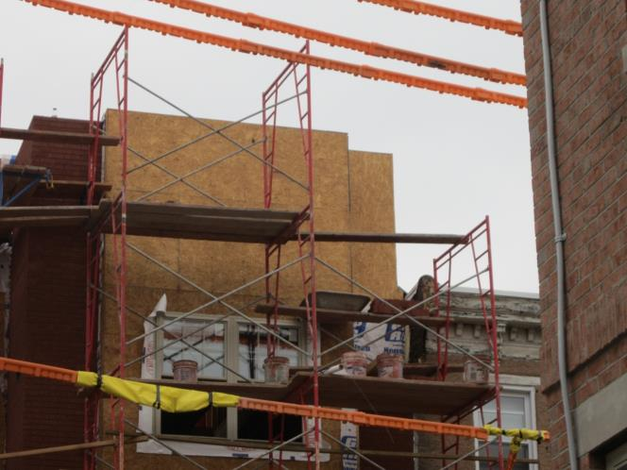
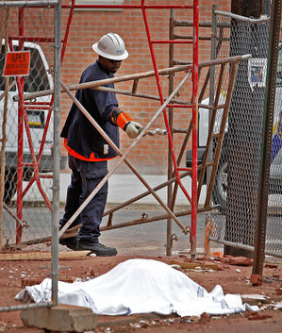
Picture of electrocution which caused worker fall off scaffold
Edad: 30 años
Fecha de fallecimiento: 30 de abril 2012
Ubicación: Philadelphia, PA
Causa de muerte: Electrocución que le causó caer de andamio
Photo credit: philly.com
Notes:
Narration:
On April 30, 2012 Andres Cano was working on building new homes on the corner of 20th and Parrish streets in Philadelphia. He was carrying a bucket on unguarded scaffolding, when the bucket came in contact with either the scaffolding or electrical wires which proceeded to electrocute him and caused him to fall off the scaffolding resulting in his death. The picture at the bottom left shows a PECO worker testing to see if an electric current is running through the scaffold. They learned that it was energized, and Andres Cano’s co-workers told us that they waited 6 hours to recover his body until the scaffolding was de-energized.
Photo credit at bottom right: http://www.philly.com/philly/news/breaking/20120430_Construction_worker_dies_after_contact_with_live_wire.html

Slide 32
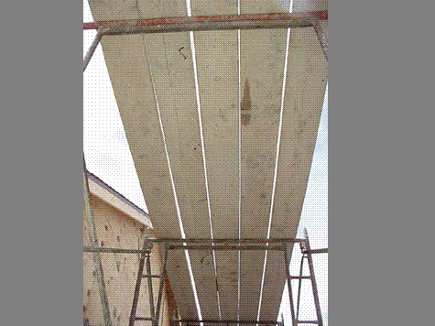
Trabajando con Seguridad
El entablado esta completo entre los postes con no mas de una pulgada de abertura entre los tablones
1926.451(b)(1)(i)
Notes:
Narrative:
This planking is complete between the uprights with no more than 1 inch gaps between the planks.

Slide 33
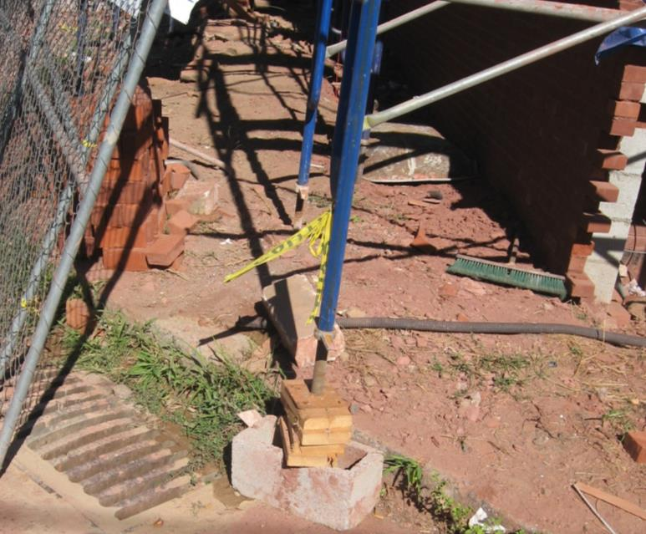
Picture of scaffold hazard
Andamio tiene que tener una placa de base y un travesaño para el lodo
Ladrillos apilados o amontonados y tabicones no son una superficie de apoyo adecuada para andamios
Notes:
1926.451(c)(2)

Slide 34
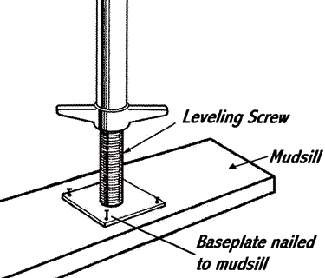
Trabajando con Seguridad
Tornillo de nivelación
Durmiente
Placa de base clavada a durmiente
Notes:
Leveling screw = tornillo de nivelacion
Baseplate nailed to mudsill = placa de soporte, placa de base clavada a durmiente

Slide 35
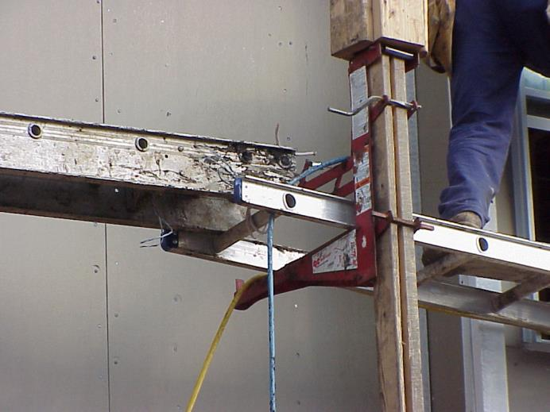
Picture of plank hazard
Los tablones deben solaparse entre 6 y 18 pulgadas no mas ni menos.
No deben usar dos escaleras
Una escalera no es una superficie apropiada para caminar o trabajar
Notes:
Do not use ladder as a plank. Overlapping of planks as mentioned can be found in 1926.451(b)(4) & (b)(5)(ii)

Slide 36
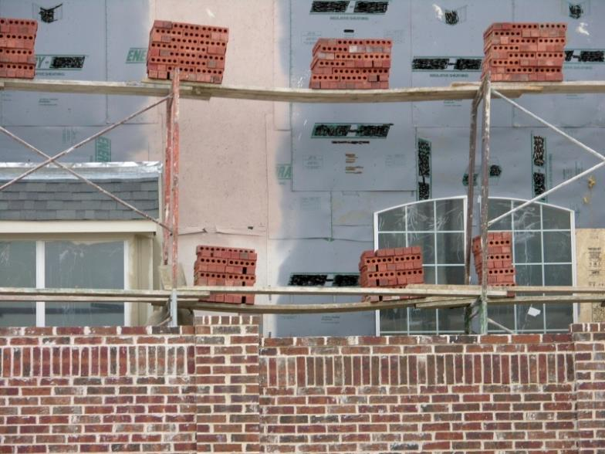
Picture of plank hazards
No esta completamente entablado
No hay barandales
Falta de partes estructurales
No amontone materiales pesados que hagan que los tablones cuelgen.

Slide 37
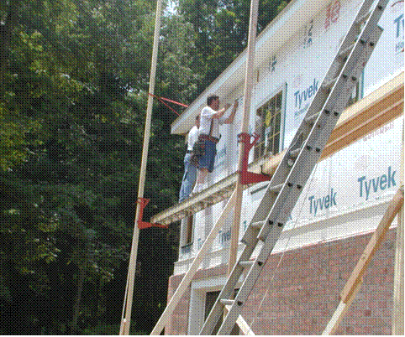
Picture of fall hazard
Los trabajadores en este andamio no están protegidos contra caídas
Una vez estando de 10 pies de altura, estos trabajadores deben ser protegidos de una caída.
1926.451(g)
Notes:
Narrative:
The workers on this scaffold are also not protected from falls. Once above 10 feet on scaffolds, workers must have Fall protection (such as guardrails or a personal fall arrest system). Both options would work for this scaffold, which is a pump jack scaffold. But, on a ladderjack scaffold, only a PFAS can be used. Ladderjack scaffolds are limited to a maximum height of 20 feet and step ladders should not be used to increase the working height on any scaffold. Also, OSHA regulations require that platforms on ladder jack, top plate, roof bracket, and pump jack scaffolds be at least 12 inches wide.

Slide 38
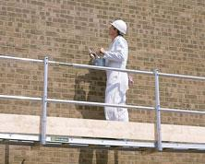
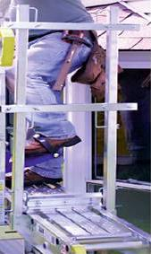
Trabajando con Seguridad
A
Los andamios de pump jack tiene barandales y tablas contrapié.
B
Notes:
Narrative:
A) This pump jack has a top rail, mid rail, and toe board.
B) We can see a side view of the pump jack which includes the requirements of a guardrail: top rail, mid rail, and toe board.
NOTE: If mesh or a screen is used, it must follow the requirements of 1926.451(g)(4)(v) “When screens and mesh are used, they shall extend from the top edge of the guardrail system to the scaffold platform, and along the entire opening between supports”, which means the mesh or screen needs to be connected between a toe board and top rail – so basically they are taking the place of a midrail.

Slide 39
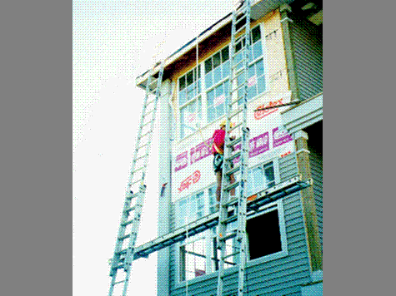
Trabajando con Seguridad
Este trabajador está usando un arnés de cuerpo entero conectado a un sistema de enganche de cuerda, y una cuerda salvavidas vertical que fue conectada a un punto de anclaje en el techo
Notes:
Narrative:
Another safe alternative to use when working on scaffolds more than 10 feet in height is to wear a personal fall arrest system. This worker is using a full body harness that is attached to a rope grab device, and a vertical lifeline that has been attached to an anchor point on the roof. The advantage of using the rope grab instead of a shock absorbing lanyard is that it allows the worker to use a stationary anchor point and adjust the length of the vertical lifeline as the work proceeds upward. Also, if the worker falls, the distance will be much shorter than if he was using a shock absorbing lanyard.
U.S. Department of Labor-OSHA. March 1998. PUMP JACK/LADDER JACK SCAFFOLD PHOTO COMPLIANCE GUIDE

Slide 40
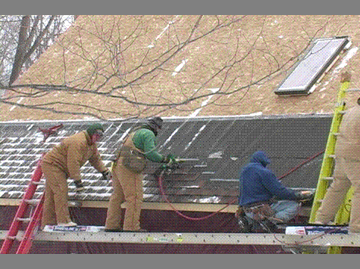
Picture of fall hazards on scaffolding
Peligros de caídas
Andamios de 10 pies o mas de altura, deben de tener barandales o el trabajador debe de tener un equipo de restricción de caídas.
Notes:
Narrative:
Weatherproofing a roof often requires work beginning at the eave, and progressing upwards toward the peak. These workers are standing on a ladderjack scaffold without fall protection. Once a scaffolding platform is 10 feet or more above the ground, workers must be protected by either a guardrail or a personal fall arrest system.

Slide 41
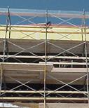
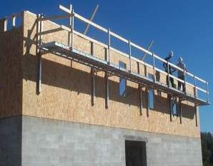
Trabajando con Seguridad
Usando 2x4s con las tijeras como barandales
Se llama un soporte de pared o placa superior, sistema de andamios.
Algunos contratistas están utilizando estos sistemas para instalar los armados de madera de techos.
Notes:
Narrative:
In the second picture of using cross braces and 2x4s for guardrails, it should be noted that the crossbrace may only be used as a toprail or a midrail, but not as both.

Slide 42
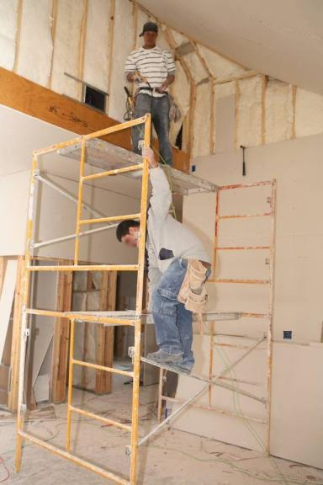
Picture of scaffold hazards
Asegúrese de que todas la partes del andamio están en su lugar y se estén usando correctamente.
Nunca suba a las transversales.
Andamio de baker en la foto tiene escalera incorporada y puede utilizarse como una escalera.
Andamios con ruedas deben tener las ruedas con seguro cuando los trabajadores lo estén usando.

Slide 43
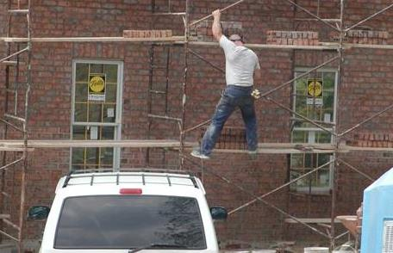
Picture for fall hazard on scaffold
Climbing cross-bracing is not permitted
Subirse por las tijeras no esta permitido
1926.451(e)(1)
Notes:
Narrative:
Safe access onto and off of a scaffold is required. Here we can see a worker improperly using the cross-bracing to climb the welded frame scaffold. This is not permitted.
Not only is this worker at a great risk of falling, but he is also endangering the safety of the other bricklayers on the scaffolding by possibly causing the entire system to collapse.

Slide 44
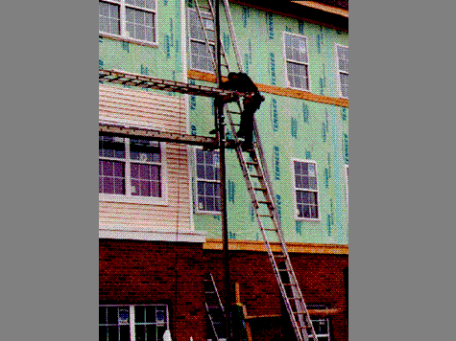
Trabajando con Seguridad
La escalera que se utiliza para acceder al andamio de palometa de gato está puesto de manera que el trabajador pueda pisar el andamio directamente desde la escalera.
Notes:
Narrative:
The ladder being used here to access the pumpjack scaffold is arranged so that the worker can step onto the scaffold directly from the ladder. Notice that the scaffold does not have a midrail as part of a complete guardrail system.

Slide 45
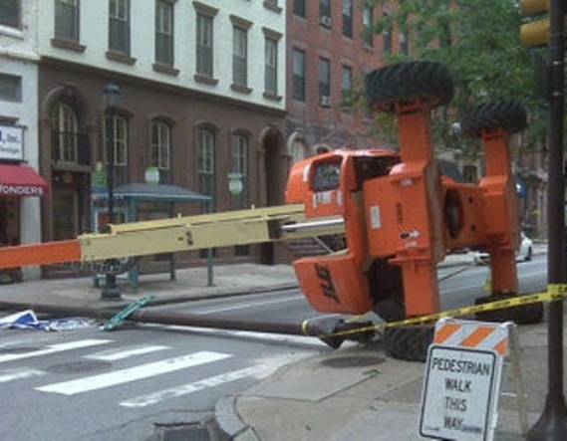
Picture of aerial lift tipped over
No conduzca con la plataforma de elevación aérea elevada
Notes:
No conduzca con la plataforma de elevación aérea elevada. Tome el tiempo para bajar la plataforma de elevación y reposicionarla.
Planee su trabajo para limitar las veces que la plataforma aérea debe moverse.
No exceda los limites de alcance vertical o horizontal ni la capacidad de carga especificada del ascensor.
DO NOT drive with aerial lift platform elevated. Take the time to lower the lift and reposition it.
Plan your work to limit the number of times the lift must be moved.
Do not exceed the vertical or horizontal reach limits or the specified load capacity of the lift.

Slide 46
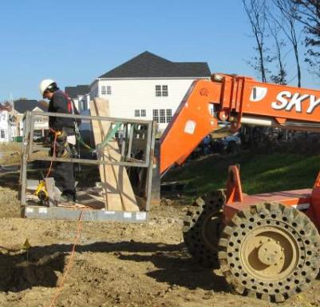
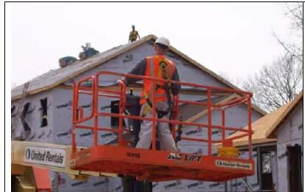
Trabajando con Seguridad
Canasta adaptable a el manipulador/ elevador de materiales
Plataforma de elevación extensible aérea.
Notes:
Narrative:
Here are examples of working safely in lifts.
The manufacturer must specifically state in operating procedures an attachment can be utilized.

Slide 47
Actividad de Grupo Pequeño
Mira las imágenes e identificar los riesgos de caídas en las fotos

Slide 48
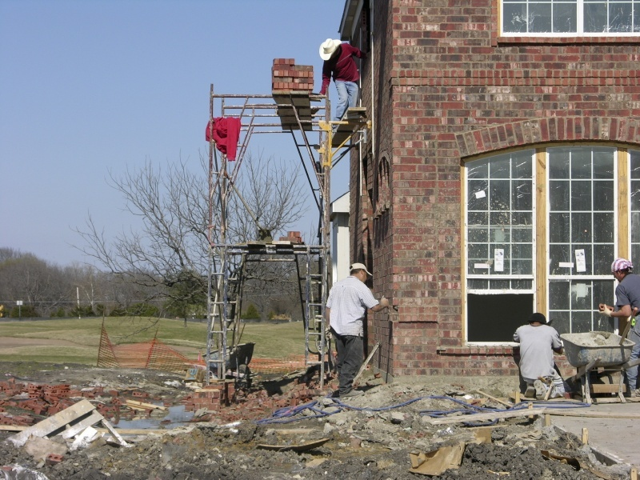
Picture of fall hazards
Notes:
Hazards:
Fall hazard (and no FP)
Not fully planked scaffold
Uneven ground
Potentially no mud sill or base plate on even ground
Ladder needed to access scaffold
Needs to be some sort of toeboard to protect materials from falling, otherwise need to be make a controlled access zone)
Hard hats
Housekeeping

Slide 49
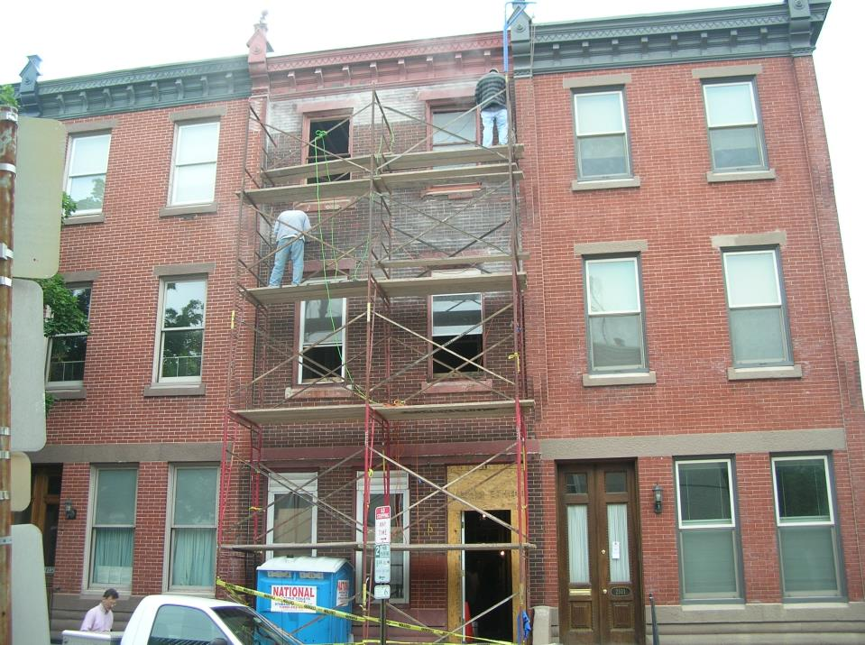
Picture of fall hazards
Notes:
Hazards:
Scaffold isn’t fully planked
Fall hazard (no FP)
No guardrails (could use cross members to help create guardrails)
No PFAS
Not fully planked
No ladder to access scaffold
Housekeeping issue, materials everywhere

Slide 50
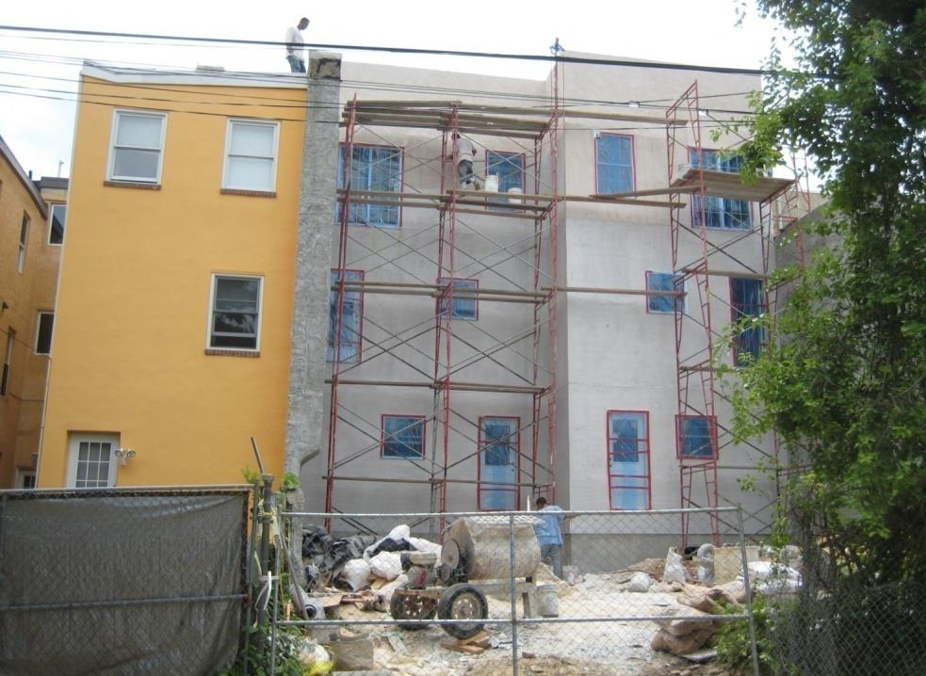
Picture of fall hazards
Notes:
Hazards:
Fall hazard for worker on roof
Improper scaffold (planks between separate scaffolding)
Trash creating trip hazards
Not wearing hardhats to protect from falling objects
Cross braces can only be used as either a midrail or a toprail if the crossing point of two braces is between 20”-30” (can function as midrail) or between 38”-48” inches (can function as toprail) [1926.451(g)(4)(xv)], inadequate guardrails
Inadequate Fall protection
Inadequate planking

Slide 51
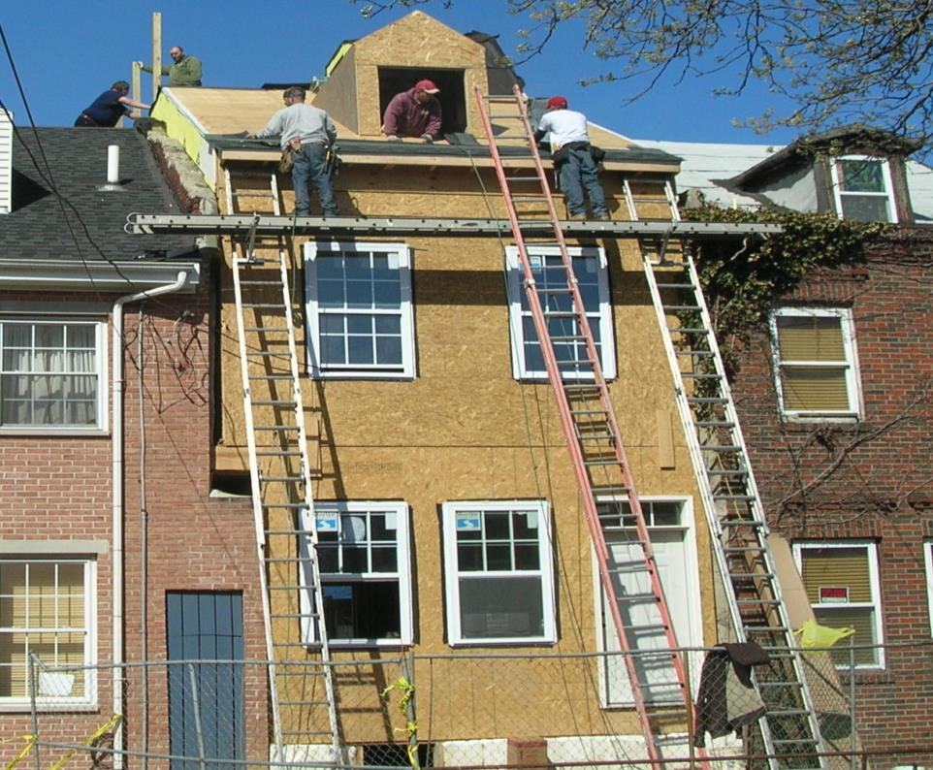
Picture of fall hazards
Notes:
Roof Hazards
· No fall protection provided from an unprotected roof edge (2 workers on roof)
Height of window appears that there should be a railing on window so that worker doesn’t fall out
Scaffold Hazards
· No fall protection on ladder jack scaffold. On ladder jack, must use PFAS as fall protection – 1926.452(g)(1)(i)
Ladder holding jack does not appear well placed to prevent slipping. Ladders used to support ladder jacks shall be placed, fastened, or equipped with devices to prevent slipping 1926.452(k)(4)
Ground Level
· No head protection provided
Training
· Lack of fall protection training
· Lack of scaffold safety training
· Lack of PPE training

Slide 52
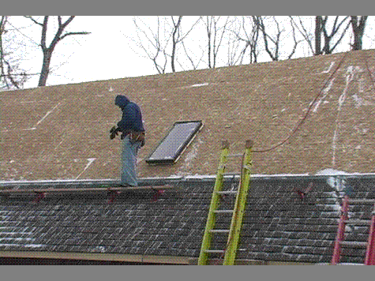
Techado
Peligro de Caída
Los tragaluces (claraboyas) y otras aberturas del techo, tienen que ser cubiertas o protegidas.
El material usado para cubrir hoyos tiene que ser capaz de soportar el doble de la carga máxima y tienen que estar aseguradas (fijadas) al piso para prevenir que se desplacen, y deben estar marcadas con la palabra “HOLE” o “COVER” en inglés o “HOYO” o “CUBRIENDO UN HOYO” en español.
1926.501(b)(4)(i)
Notes:
Narrative:
Not only is this worker in danger of falling off the roof, he is also in danger of falling through the skylight. Skylights and other roof openings must be covered or protected to prevent workers from falling through them. Covers for these openings must be capable of supporting at least 2 times the maximum expected load; they must be secured to prevent accidental movement; and they should be marked with the word “hole” or “cover”.

Slide 53
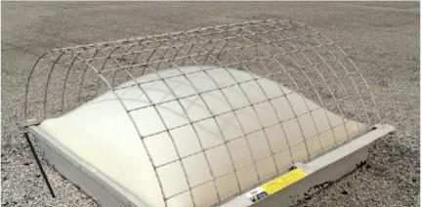
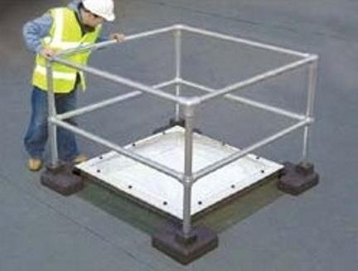
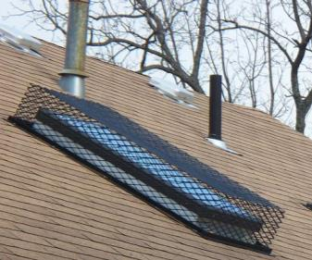
Trabajando con Seguridad
A
C
B
Notes:
Narrative:
1926.501(b)(4) states:
(i) Each employee on walking/working surfaces shall be protected from falling through holes (including skylights) more than 6 feet (1.8 m) above lower levels, by personal fall arrest systems, covers, or guardrail systems erected around such holes. (Emphasis added). When a cover is used to meet this requirement, it must conform to the criteria in Section 1926.502(i). One of those requirements is in 1926.502(i)(2), which states: . . . covers shall be capable of supporting, without failure, at least twice the weight of employees, equipment, and materials that may be imposed on the cover at any one time. Under these provisions, employees must be protected with personal fall arrest systems, covers that meet the criteria in 1926.502(i), or guardrails. However, if the skylight itself meets the cover criteria in 1926.502(i)(2), as a matter of enforcement policy, OSHA will treat the skylight itself as a cover.
Covers must also be secured and marked.
Pictured here are examples of a cover and guardrail system:
A) Skylight screens for acrylic dome skylights. Clamp-on design for EZ install and no skylight penetrations.
B) Cage for a sloped roof skylight from CCI Securities.
C) Kee Dome, is a free-standing, fall-protection solution for use around skylights, roof lights and dome lights up to 7' x 7'. Bases are "green" recycled rubber. Both are from: Safety Rail Source (http://safetyrailsource.com/Skylight_Rails_and_Screens/skylight_rails_and_screens_model_selection_sheet.htm)

Slide 54
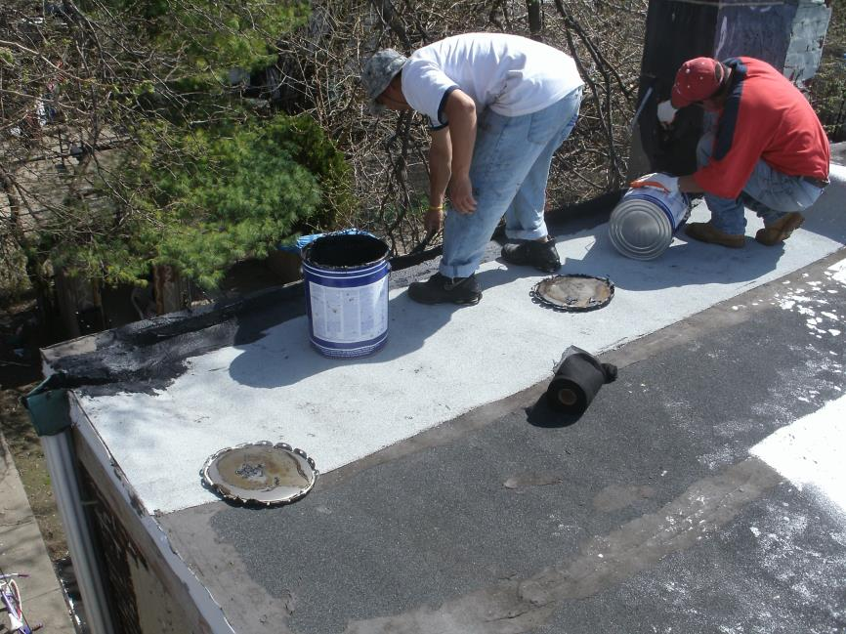
Picture of fall hazards
NEED pic of roofing work!
Peligro de Caída
1926.501(b)(10)
Notes:
Narrative:
Pictured are two roofers working from an unprotected flat roof 6’ or more above the next level without conventional or alternative methods of fall protection. One alternative method by OSHA standards would be a safety monitoring system, but a safety monitor cannot be engaged in any other work besides trying to ensure that people don’t fall. In this picture that couldn’t work because both workers are engaged in roofing work.

Slide 55
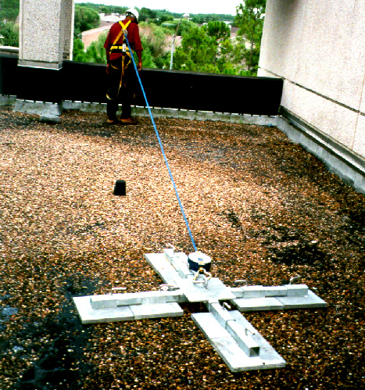
Trabajando con Seguridad
Notes:
Narrative:
Here is an example of a non-penetrating anchor system. This anchor system is broken up into smaller lighter segments so that in can be brought up to the roof.

Slide 56
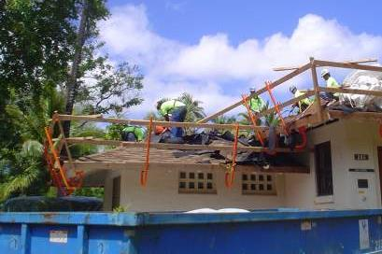
Trabajando con Seguridad
Notes:
Guardrails in place for re-roofing activities

Slide 57
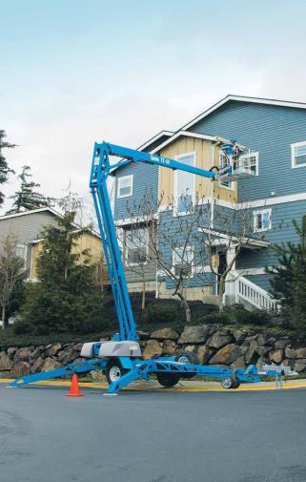
Trabajando con Seguridad
Otra alternativa segura que puede ser utilizada durante el trabajo de techo es una jirafa (canasta).
Vista la Protección Debida Contra Caídas (amarres & arnés)
Átelo a un punto de anclaje en la misma plataforma de elevación.
Notes:
Narrative:
Another safe alternative that can be used during roofing work is an aerial lift which can be rented or purchased.

Slide 58
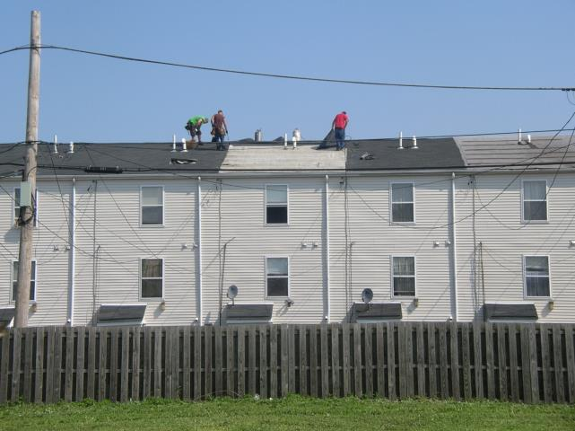
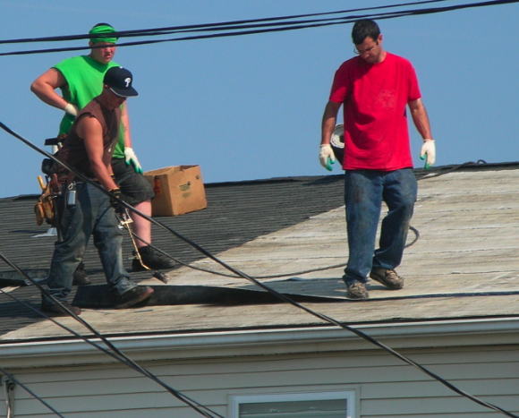
Picture of fall hazards
1926.501(b)(13)
Notes:
Narrative:
Workers are performing roofing operations from an unprotected roof edge 20’ above the next level or ground level without conventional or alternative methods of fall protection. They are not utilizing a safety monitoring system because all workers are engaged in roofing work.

Slide 59
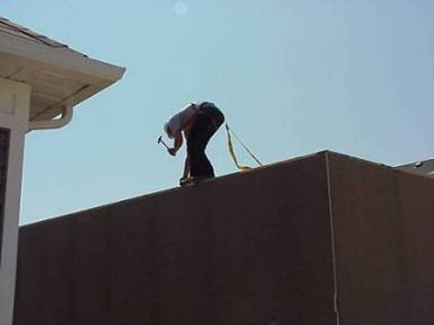
Trabajando con Seguridad
Trabajador utiliza un sistema personal de la detención de la caída
Notes:
Narrative:
Personal Fall Arrest System. There are several different types of anchor points currently available that can be used.
Just a belt is illegal.

Slide 60
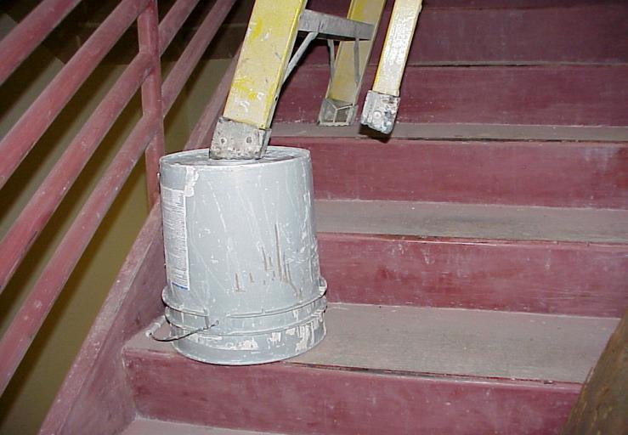
Escaleras
Coloque la escalera en una base estable antes de usarla. Esto no es una base estable.
Notes:
This a-frame ladder is not being used appropriately.

Slide 61
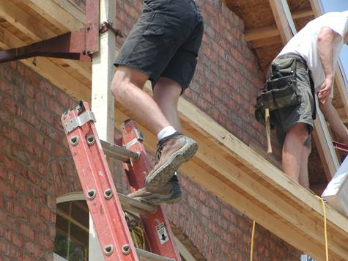
Picture of fall hazards
Cuando se usa una escalera de extensión para obtener acceso a una superficie elevada, los marcos laterales de la escalera tienen que estar ambos apoyados.
Notes:
Narrative:
When using an extension ladder for access, the ladder’s side rails must be supported. Leaning the top rung of the ladder against the 4X4 post does not provide side rail support to stabilize the ladder, and puts the worker at risk of falling.
Also, there is no FP on the pump jack. What could be used to prevent falls here? PFAS or guardrails.

Slide 62
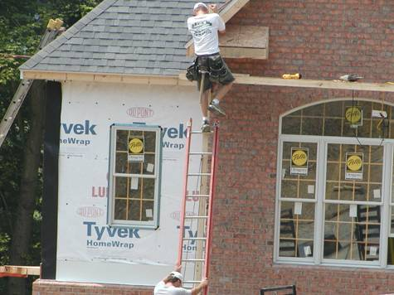
Picture of fall hazards
La escalera debe de extenderse una distancia mínima de 36 pulgadas sobre la plataforma de trabajo.
Notes:
Narrative:
The ladder must extend a minimum of 36 inches above the walking surface. Here we can see the worker holding onto the top of the pumpjack support post as he steps off the platform onto the top rung of the extension ladder.

Slide 63
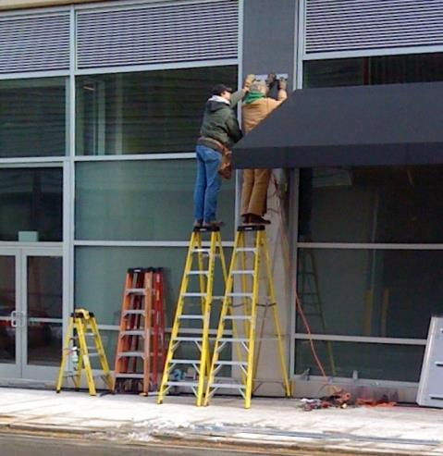
Picture ladder fall hazards
Asegúrese de que la plataforma escalera o trabajo es lo suficientemente alta como para llegar a la labor de forma segura.
La parte superior o el escalón mas alto no se usa como un peldaño
Notes:
1926.1053(b)(13)

Slide 64

Picture of ladder fall hazard
Necesita una escalera más alta.
No usa el soporte para la espalda y no se debe parar en el penúltimo escalón.
Notes:
1926.1053(b)(13)

Slide 65

Trabajando con Seguridad
Extendido arriba de la plataforma de trabajo.
Escalera apropiadamente asegurada.
65

Slide 66

Trabajando con Seguridad
Escalera apropiadamente asegurada.

Slide 67

Picture of ladder fall hazards
No debe subir escalas mientras que lleva fuentes, las herramientas, el etc.
Mantener 3 puntos de contacto
Notes:
Narrative:
Three point contact means at least ¾ arms and legs need to be touching the ladder for support. This could be 2 hands, one foot as climbing or 2 feet and one hand. Standards that apply: 1926.1053(b)(21) use at least one hand to grasp the ladder and 1926.1053(b)(22) employees shall not carry any object or load that could cause the employee to lose balance or fall. This means that workers cannot carry supplies because they will not be able to maintain 3-point contact. Instead pulley systems or other systems must be employed to get materials to where needed.

Slide 68

Picture of ladder fall hazard
Escalera no está en una superficie de nivel estable.
Escalera no está en ángulo correcto.
Notes:
Narrative:
Should be angled on a 4-1 ratio. Standard that applies, 1926.1053(b)(20) user shall face the ladder.

Slide 69


Trabajando con Seguridad
Utilizar 4:1-proporción para escaleras de extensión
Cada 4’ de altura (D), la escalera debe ser 1’ de la estructura (1/4 D)
Notes:
Narrative:
An easy trick to figure out whether your ladder is extended at the correct pitch is to follow the example of the picture at the right. Here, the worker has his toes next to the foot of the ladder and is extending his arms directly out in front of him at chest height. If his hands then touch the step of the ladder easily at chest level, the ladder is at the correct 4:1 pitch.

Slide 70

Picture of ladder fall hazard
Escaleras hechas en el trabajo
Máximo de largo 24 pies
Escaleras que se extienden hasta el aterrizaje deben tener paso en la sección superior
Deben tener nivel paralelo, espacio uniforme entre los escalones.

Slide 71

Escalones
No hay baranda en el descansillo, y no hay baranda o pasamanos en los escalones
Notes:
Narrative:
Many of the finishing details, such as installing light fixtures, ceiling fans, vents, and other items, may expose workers to fall hazards. The worker at the top of the stairs is installing molding around a stair landing and balcony that has not yet been protected. Until the permanent railing is installed, this worker must be protected from falling. Also notice that there is no handrail for workers to use when they are on the stairs, or a guardrail to protect them from falling. Standards that apply:1926.501(b)(13) fall protection from the landing 6’ or more above the next level and 1926.1052(c)(1)(ii) stairways having 4 or more risers or rising more than 30”, whichever is less, shall be equipped with (i) at least one handrail: and (ii) One starrail system along each unprotected side or edge.

Slide 72

Trabajando con Seguridad
Escaleras deben tener verjas:
  Con 4 o más llantas
  Más de 30 pulgadas de altura
Notes:
Narrative:
A temporary guardrail system protects workers accessing the different levels of the home. The toprail of the guardrail system also serves as a stairrail. This guardrail system is also used to protect employees from the unprotected side of the landing at the top of the staircase.

Slide 73

Picture of fall hazard
Se puede caer por el hoyo
Notes:
Narrative:
Unprotected staircases and large openings in floors are common fall hazards present during residential flooring. When employees are working around these openings, the openings must be controlled. The simplest solutions would be to install a guardrail or a hole cover to eliminate the risk of a fall. A cover is required to be secured and marked.

Slide 74

RESUMEN
Ponga la escalera en una superficie estable.
La escalera y usted deben estar de frente al trabajo.
Mantenga 3 puntos de contacto.
Escalera debería extenderse 3 pies (36 pulgadas) por encima de la superficie de trabajo.
Utilice la escalera correcta para el trabajo.
Utilizar 4: 1-proporción de cada 4 pies hasta 1 pie fuera del ángulo escalera.
Asegure la escalera en el lugar.
Notes:
Image from http://www.osha.gov/stopfalls/factsheet_sp.pdf

Slide 75
Arreglando Peligros

Slide 76
Jerarquía de Control de Peligros
El menor esfuerzo humano para protección de caídas, es lo más efectivo para protegerse.
EFICACIA
ESFUERZO HUMANO
Mas Eficaz
Menos Esfuerzo
Eliminación
Ingeniería
Control Administrativa
Equipo de Protección Personal
Menos Eficaz
Mas Esfuerzo
Notes:
Injuries and illnesses occur because workers are exposed to hazards on their jobs.
Identify the safety and health hazards at the workplace.
Eliminate or otherwise control the hazards using the “Hierarchy of Controls.”
Fix the job, not the worker.

Slide 77

Barandales
Barandal de tapa
42” más o menos 3”
Barandal de medio
21” más o menos 3”
Barandal de la parte superior deben ser capaces de soportar una fuerza de 200 libras y barandales de en medio deben ser capaces de soportar una fuerza de 150 libras.
Tabla contrapié
3 ½ pulgadas
Notes:
1926.502(b)(4)

Slide 78

Barandales
Otra alternativa segura es instalar barandas en las aberturas de puertas y ventanas antes de alzar las secciones de pared a su posición.
Notes:
Narrative:
Another safe alternative is to pre-install guardrails on window and door openings prior to raising the wall sections. While this does not protect the worker until the wall is secured, it reduces the amount of time that the employee is exposed to a fall once it is in place. The guardrail shown here was installed prior to lifting the wall.
Workers should have safety straps in case the wall falls over.

Slide 79


Barandales
B
A
B
Notes:
A pre-fabricated wall panel positioned for installation behind a fully protected area -- potential fall to the exterior of the structure has been eliminated. Also, stairwell is protected by guardrails -- eliminating falls to the interior also.
B) Here are guardrails that were either positioned prior to, or after, sheathing and left in place for the follow along trades to do their job.
Proper coordination can lead to one system serving the needs of several trades.
From: http://www.osha.gov/doc/residential_fall_protection/ppt/index.html

Slide 80


Sistema personal de detención de caída
Sistema utilizado para detener su caída.
Consista de anclaje,
arnés de cuerpo
completo & correaje

Slide 81





Acolladores (Líneas) de Amortiguación
Se usan para conectar un arnés
de cuerpo-entero a una cuerda de
vida, a un agarra-cuerdas, o a un punto de anclaje.
Punto de Anclaje:
  Conectado al gancho de presión del amarre, el cual está conectado al anillo “D” en la parte trasera del arnés, en medio de los hombros, deberá poder soportar 5.000 libras.
Proteja el equipo de posibles cortes.
Retractables.

Slide 82
Preguntas
¿Por qué es tan importante un anclaje para alguien que está utilizando un sistema personal de detención de caída?
¿Cuál es la función de los conectores en un sistema personal de detención de caída?
¿Cuál es la fuerza mínima de tensión en un anillo de D?
Notes:
Answers:
Without the anchorage, the PFAS won’t stop someone from falling!
Connect the harness to the lanyard and anchor points
5,000 lbs

Slide 83

Picture of worker wearing fall protection
Caja de seguridad-T-correa se utiliza en combinación con un mazo de todo el cuerpo y correaje apropiado protegerá trabajador mientras trabajaba en el borde
Notes:
Narrative:
The strap can be installed on top of the plywood or OSB sheathing. This anchor used in combination with a full-body harness and the appropriate lanyard will allow workers to perform this task safely. This system will also protect workers while leaning over the edge of a platform into a hoisting area.

Slide 84

Picture of worker cutting anchor point off roof
El punto de anclaje se puede instalar rápidamente en una viga interior utilizando clavos.
Se puede cortar y sacar con rapidez.
Notes:
Narrative:
This worker is wearing a personal fall arrest system consisting of a full body harness, a lanyard, and a disposable anchor point located at the roof peak. The single worker anchor point can be quickly installed to an interior rafter with nails and it can be cut and removed quickly with a utility knife.

Slide 85

Picture of fall arrest system
Longitud de la correa: 6 pies
Distancia de desaceleració:
3,5 pies
Total
18 ½ pies
desde el anclaje
Altura del trabajador: 6 pies
Factor de seguridad: 3 pies
Con un sistema de detención de caídas, hay que asegurarse:
No corre el peligro de una caída oscilante
Detiene la caída
Distancia de una caída libre
Previene que el trabajador se golpee con el nivel inferior
Notes:
Narrative:
This employee is using the rope grab properly. He is making sure to take the slack out of the lifeline as he moves around the roof. He is also not moving too far to the side which would create a swinging fall hazard off of the roof. Things you should look for with a personal fall arrest system; 1)You don’t have a pendulum fall hazard, 2) it arrests your fall, 3) free fall distance and 4)prevents workers from striking lower levels

Slide 86

Picture of worker using fall arrest system
Mientras que el sistema de barandales no esté completamente instalado, este trabajador esta protegido por un sistema personal de detención de caídas.
Notes:
Narrative:
When disassembling a guardrail, the guardrail no longer protects the worker from falling. A rope grab attached to an anchor point provides the worker with fall protection and will minimize the fall distance.

Slide 87
Actividad de Grupo Pequeño
Regrese a las fotografías
Tome algunos de los peligros y piense la manera en que podría corregirlos usando la jerarquía de controles

Slide 88
Derechos y Responsabilidades de los Empleadores y Empleados

Slide 89
¿Qué Requiere OSHA de los Empleadores?
Determine cuál de las reglas aplican en su trabajo
Siga las reglas y requerimientos de OSHA
Entrene a los trabajadores y hágalo cumplir eficazmente
Proveer un lugar de trabajo libre de riesgos serios reconocidos que cause o se puede causar muerte o daño serio
Notes:
OSHA standards cover:
- General Industry
- Construction
- Maritime
Some agricultural activities
Longshoring and Shipyard industries

Slide 90
Entrenamiento General de Protección de las Caídas
El empleador deberá proporcionar entrenamiento por parte de una persona competente a cada uno de los trabajadores quienes pudieran estar expuestos a riesgos de caídas.
Persona Competente
Alguien que es capaz de identificar los peligros existentes y predecibles en los alrededores o condiciones que son peligrosas o insalubres a los empleados y que tiene autorización para adoptar medidas correctivas prontas para eliminarlas.
Persona Capacitada
Alguien que tiene conocimiento y experiencia.
Notes:
1926.32(f)

Slide 91
Entrenamiento General de Protección de las Caídas
El entrenamiento debe incluir:
  Los tipos de riesgos de caídas y como reconocer estos riesgos;
  Procedimientos correctos para montar, mantener, desmontar, y inspeccionar los sistemas de protección de caídas que serán usadas;
La Norma de Requisitos de Entrenamiento 1926.503

Slide 92
Slide about training requirement standards
  El rol de cada empleado en el sistema de monitoreo de seguridad y en planes de protección de caídas;
  Uso y operación de sistemas de barandillas protectoras, sistemas personales de detención de caídas, sistemas de redes de seguridad, sistemas de monitoreo de seguridad, zonas de acceso controlado, y otra protección para usar;
  Limitaciones en el uso de equipo mecánico durante trabajo de techado de poca pendiente;
  El manejo y almacenamiento correcto de equipo y materiales y la construcción de protección superior;
  Las normas en este parte
La Norma de Requisitos de Entrenamiento 1926.503

Slide 93
Se requiere re-entrenamiento cuando hay:
Cambios en los tipos de sistemas de protección de caídas o en el equipo.
Cambios en la obra pueden implicar cambios en el entrenamiento dependiendo el tipo de trabajo
Si el conocimiento de un trabajador afectado es inadecuado en o el uso de sistemas personal de detención de caída u otros equipos, indica que el trabajador afectado no ha vuelto a entranar el conocimiento o la habilidad necesario.
La Norma de Requisitos de Entrenamiento 1926.503

Slide 94
CERTIFICACIÓN DE ENTRENAMIENTO
El empleador debe mantener registros de certificación escrito para entrenamiento.

Slide 95
Registros y Reportes
Los empleadores de 11 o más empleados deben mantener registros de lesiones y enfermedades ocupacionales
  Todos los empleadores deben mostrar el póster de OSHA, e informar a OSHA cualquier accidente que resulte en una fatalidad dentro de las 8 horas o la hospitalización, amputación o pérdida de un ojo dentro de 24 horas
Notes:
Recordkeeping regulations are contained in 29 CFR Part 1904.
Some low-hazard employers (for example, retail trade, finance, insurance, real estate) are not required to keep records.
While the 1904 regulation exempts many employers from keeping records at all times, these employers are not exempted from all of the 1904 requirements.
Employers that are partially exempt from the recordkeeping requirements because of their size (10 or less employees) or industry must continue to comply with:
1904.39, Reporting fatalities and multiple hospitalization incident
1904.41, Annual OSHA injury and illness survey (if specifically requested to do so by OSHA)
1904.42, Bureau of Labor Statistics (BLS) Annual Survey (if specifically requested to do so by BLS)

Slide 96
Cuales son los responsabilidades y derechos de empleadores?
Proveer un lugar de trabajo libre de riesgos serios reconocidos
Cumplir con todas las normas aplicables de OSHA
Proveer entrenamiento, y registros de exámenes médicos, y reportes
La ley de OSHA otorga empleadores derechos importantes durante y después de una inspección.
Notes:
OSHA maintains confidentiality of employers’ trade secrets.
Both employers and employees may submit information or comments to OSHA on the issuance, modification, or revocation of OSHA standards and request a public hearing
For more information, consult OSHA publications
-- No. 2056, All About OSHA and
-- No. 3000, Employers Rights and Responsibilities Following An OSHA Inspection.

Slide 97
Cuales son los derechos de trabajadores?
Identificar y corregir problemas en sus lugares de trabajo, en colaboración con sus empleadores siempre que sea posible
Presentar una queja ante OSHA sobre las condiciones de trabajo ponen en peligro su salud o la seguridad en persona, por teléfono, por fax, por correo electrónico o a través del sitio web de la OSHA
Sección 11 (c) de la Ley OSH otorga a los trabajadores el derecho a buscar condiciones seguras y saludables en el trabajo sin ser disciplinado o despedido
Vea la pagina de OSHA Web en español al www. OSHA.gov

Slide 98
Cuales son los responsabilidades de los trabajadores?
Leer el póster de OSHA en el lugar de trabajo.
Cumplir con los reglamentos de seguridad y salud del empleador y colocarse o utilizar el equipo de protección provisto mientras que trabaje.
Reportar cualquier condición peligrosa al supervisor, o el comité de seguridad.
Notificar cualquier peligro a OSHA si el empleador no responde a corregir los peligros o riesgos prontamente.
Cooperar con los inspectores de OSHA.
Vea la pagina de OSHA Web en español al www. OSHA.gov
Notes:
OSHA Worker's web page:
www.osha.gov/as/opa/worker/index.html

Slide 99
Inspecciones del lugar de trabajo
Los establecimientos contemplados en la Ley OSH están sujetos a la inspección del lugar de trabajo y el Inspector de OSHA (CSHO es)
La mayoría de las inspecciones se llevan a cabo sin aviso previo
Notes:
Inspection Priorities:
- Imminent Danger (any condition where there is a reasonable certainty that a danger exists that can be expected to cause death or serious physical harm immediately, or before the danger can be eliminated through normal enforcement procedures)
- Fatalities and Catastrophes (resulting in hospitalization of 3 or more employees)
- Employee Complaints/Referrals
- Programmed High-Hazard Inspections
- Follow-ups to previous inspections

Slide 100
El Empleador tal vez califique para una “inspección enfocada"
Tiene que cumplir ciertas condiciones
El inspector deberá enfocarse en estos cuatro peligros:
  Caídas
  Golpeado por
  Atrapado entre
  Electricidad
Notes:
See: www.osha-slc.gov/SLTC/construction_ecat/index.html
Effective October 1, 1994, all construction inspections shall have opening conferences consistent with current agency procedures, and then shall proceed as follows:
During all inspections, CSHO's shall determine whether or not there is project coordination by the general contractor, prime contractor, or other such entity that includes:
an adequate safety and health program/plan that meets the guidelines set forth below, and
a designated competent person responsible for and capable of implementing the program/plan.
If the above general contractor, prime contractor, or other such entity meets both of these criteria, then a focused inspection shall be made. When either of these criteria is not met, then the inspection shall proceed in accordance with previously established procedures for comprehensive inspections as stated in CPL 2.103, September 26, 1994, Field Inspection Reference Manual (FIRM), chapter II section A.1.b.
The leading hazards are:
falls, (e.g., floors, platforms, roofs)
struck by, (e.g., falling objects, vehicles)
caught in/between (e.g., cave-ins, unguarded machinery, equipment)
electrical (e.g., overhead power lines, power tools and cords, outlets, temporary wiring)

Slide 101

La Pagina Web de OSHA

Slide 102
TELÉFONO DIRECTO DE LA EMERGENCIA DE LA OSHA
1-800-321-OSHA (6742)
Informar sobre la seguridad del lugar de trabajo, accidentes mortales o la hospitalización, amputación o pérdida de un ojo de un empleado
Informar de un peligro en lugar de trabajo
Presentar una queja acerca de un peligro en lugar de trabajo
Solicitar información sobre la OSHA
Solicitar una publicación de OSHA
102
Notes:
Imminent danger is any condition where there is reasonable certainty a danger exists that can be expected to cause death or serious physical harm immediately or before the danger can be eliminated through normal enforcement procedures. OSHA gives top priority to imminent danger situations.
When a call is made to the hot line number, it is important to give as much information as is known about the emergency, including:
Complete description of the hazard
Name and location of the establishment
Duration of the hazard (Is it still going on? When will it end?)
Type of operation
Contact phone number (company or personal)
See Fact Sheet No. OSHA 95-44

Slide 103
Resumen
OSHA ayuda a salvar vidas y evitar lesiones
OSHA combina la aplicación tradicional de las leyes con un deseo de trabajar de manera cooperativa
Las normas de OSHA son los requisitos que se pueden aplicar para asegurar la seguridad y salud del trabajador
Las inspecciones son la forma de asegurar el cumplimiento de OSHA
OSHA ofrece diversos medios de asistencia.

Slide 104
ACKNOWLEDGEMENTS
This presentation includes materials produced under Susan Harwood grants from the Occupational Safety and Health Administration, U.S. Department of Labor :
SH16604SH7 and SH19487-09-60-F- 42 awarded to Philadelphia Area Project on Occupational
Safety and Health (PhilaPOSH)
46F4-HT10 awarded to the Texas Engineering Extension Service,
OSHA Training Institute Southwest Education Center
46C3-HT19 awarded to ResidentialFallSafe.org a West Virginia
University Safety and Health extension website.
46F4-HT01 awarded to Associated Builders and Contractors – Central
Texas Chapter
46A3-HT15 awarded to University of Massachusetts-Lowell, Department of Work Environment, Safety training materials for Hispanic workers, www.HispanicWorkSafe.org
SH-20995-10 awarded to the National Association of Home Builders (NAHB) Research Center
It does not necessarily reflect the views or policies of the U.S. Department of Labor, nor does mention of trade names, commercial products, or organizations imply endorsement by the U.S. Government.

Slide 105
ACKNOWLEDGEMENTS Con’t
In addition to:
Oregon Department of Consumer & Business Services, Occupational
Safety & Health Division, manual entitled “Fall Protection: Options for Specialty
Contractors” produced by the OR-OSHA and Technical Resources section and developed
by OR OSHA’s 502 Fall Protection Committee
Massachusetts Department of Public Health Fatality Assessment and Control Evaluation (FACE) Project, pamphlet entitled “Falls: The Leading Killer on Construction Sites”
Philly.com news article entitled “Construction worker dies after contact with live wire”, 4/30/12
Bureau of Labor Statistics, 2010 and 2011 Census of Fatal Occupational Injuries
J. Paul Leigh “Economic Burden of Occupational Injury and Illness in the United States” in Milbank Quarterly, Volume 89, Issue 4, pages 728-772 December 2011
It does not necessarily reflect the views or policies of the U.S. Department of Labor, nor does mention of trade names, commercial products, or organizations imply endorsement by the U.S. Government.

